Slide 1
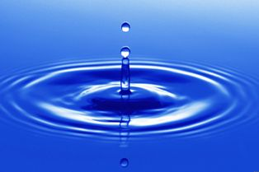
Такая разная вода…
Подготовила: старший воспитатель МБДОУ «Детский сад №111 «Умка» г.Чебоксары
Белова Марина Михайловна

Slide 2
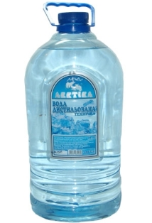
Дистиллированная вода:
Эта вода хороша своей чистотой, в ней нет не только солей, но и грязи. Однако пить дистиллированную воду постоянно не рекомендуется, т.к. отсутствие в ней микроэлементов, солей неблагоприятно действует на жизнедеятельность организма. Недавние исследования в Японии и США показали прямую зависимость
сердечно- сосудистых заболеваний от содержания кальция в воде: чем мягче вода, чем меньше в ней кальция, тем большая вероятность заработать заболевания сердечно- сосудистой системы.

Slide 3
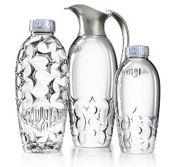
Серебряная вода:
Получается путем электролиза либо путем настаивания на этом благородном металле. Она обладает хорошими бактерицидными свойствами, хорошо помогает при лечении ран, трофических язв, ангин, тонзиллитов и фарингитов. Полоскание полости рта и носа серебряной водой во время эпидемии гриппа предупреждает заболевание, но увлекаться во внутрь не следует.

Slide 4
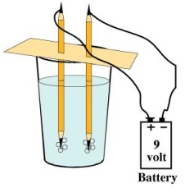
Электролизная вода
Получается путем электролиза. Она называется ещё «живой» и «мертвой» водой. «Живая» - щелочная, где на катодном пространстве активно выделяется водород ( раствор активно подщелачивается, величина РН поднимается до 10 - 11 ед.). «Мертвая» - кислая, анодная вода при разложении молекул воды насыщается кислородом и приобретает определенную окислительную способность ( РН достигает 3 -4).Применение «живой» и «мертвой» воды дает возможность излечивать ряд болезней и заменить многие традиционные лекарства.

Slide 5
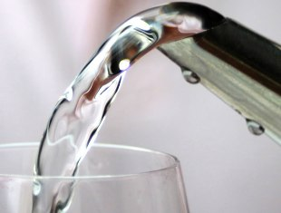
Магнитная вода
Одним из способов улучшения воды является ее намагничивание, в природе оно осуществляется при прохождении воды через земные породы. Считается, что намагниченная вода повышает проницаемость биологических мембран, обладает бактерицидностью. К примеру у человека язва желудка и он выпил соответствующее лекарство, оно распространилось по всему организму. Когда же препарат сделан на такой, кстати безвредной жидкости, то, приложив магнит к телу, можно притянуть лекарства туда, куда оно необходимо.

Slide 6
Дождевая вода
Бытует мнение, что дождевая вода самая что ни на есть дистиллированная. Обычная дождевая капля весом в 50 мг, падая, промывает 16 л воздуха, а 1 л дождевой воды поглощает примеси, содержащиеся в 30000 литрах воздуха. Стало быть, состав дождевой воды зависит и от того, над какой территорией образовалось облако, от загрязнения атмосферы. Соединения серы и азота, вступая в атмосфере в реакцию с водой, превращаются в кислоты, т.е. так называемые кислотные дожди. При сегодняшним экологическом неблагополучии почти любой дождь можно назвать «кислотным», поэтому такую воду нельзя пить, а так же мыть голову, готовить, стирать.

Slide 7
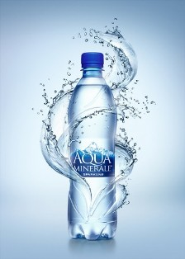
Минеральные воды: Вода, насыщенная минеральными солями, биологически активными веществами и газом обладает лечебными свойствами. Такая вода называется минеральной. Основные лечебные свойства минеральной воды зависят от ее химического состава. Вода обладая щелочной реакцией (боржоми, нарзан), нормализует моторную и секреторную функции желудочно-кишечного тракта.
При пониженной кислотности желудочного сока и застои желчи в желчном пузыре полезна минеральная вода с содержанием иона хлора (Есентуки№4).
При запорах рекомендуется сульфатные минеральные воды (баталинская, арзни), которые раздражают слизистую оболочку кишечника и усиливают его перистальтику.
Иодистые минеральные воды используются при атеросклерозе.
Вода с кремниевой кислотой оказывает болеутоляющий, антитоксический и противовоспалительный эффекты. Железистые минеральные воды стимулируют образование крови и поэтому их полезно принимать при малокровии и заболеваниях крови
Важное значение придается минеральным водам, как стимуляторам секреции кишечных гормонов - гастрина и секретина, которые необходимы для нормального пищеварении, кроме того, минеральные воды действуют на желудочно-кишечный тракт и рефлекторно.
Следовательно можно говорить о нейрогуморальном механизме влияния минеральных вод на пищеварительную систему.

Slide 8
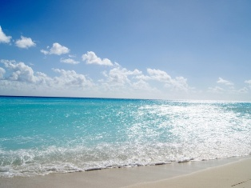
Целебная морская вода:
В морской воде растворено много различных веществ: калий и магний, кальций и железо, барий и хром, йод и хлор, марганец и мышьяк, небольшое количество серебра, золота, урана, радия. В одном литре черноморской воды содержится 14 г солее, из них 11 г - поваренной соли. Во время купания все эти вещества благотворно влияют на организм, действуя через нервные окончания, заложенные в коже. Вид безбрежного моря, ласкающие лучи солнца успокаивают нервную систему, повышают настроение, а движение воды прекрасно массирует тело.

Slide 9
Талая вода:
Для применения в лечебных целях в настоящее время признана самой лучшей. Она образуется в результате таяния льда и, следовательно, предварительно должна быть заморожена. В этом переходе в твердое состояние совершается качественное превращение кристаллической структуры воды: практически 100% ее молекул преобразуются в единый тип. Это свойство упорядоченности воды позволяет высказать гипотезу о причинах большого количества долгожителей в Якутии и на Северном Кавказе. Талая вода имеет ещё одно прекрасное качество: она обладает значительной внутренней энергией. Очевидно, что колебания равновеликих молекул в ней совершаются на одной и той же волне, а не идут на погашение, как при ситуации разновеликих молекул, и когда пьешь талую воду, одновременно получаешь ощутимую энергетическую поддержку.

Slide 10
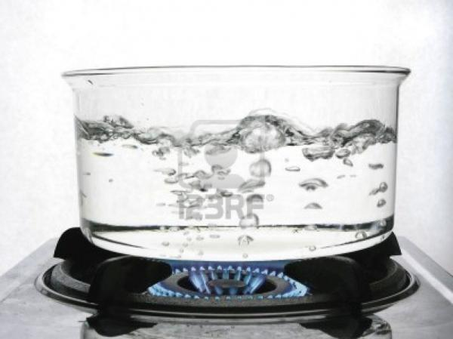
Дегазированная вода:
Изготовление ее осуществляется следующим образом: небольшое количество воды быстро доводится до 94-96 градусов по Цельсию, т.е. вода доводится до состояния «белого ключа», когда уже бурной цепочкой всплывают пузырьки, но вода в целом ещё не кипит. В этот момент сосуд снимается с огня и помещается в проточную холодную воду для быстрого охлаждения. В результате так же, как при замораживании, получается вода единой кристаллической структуры. Показания к ее применению такие же, как у талой воды.

